Slide 1
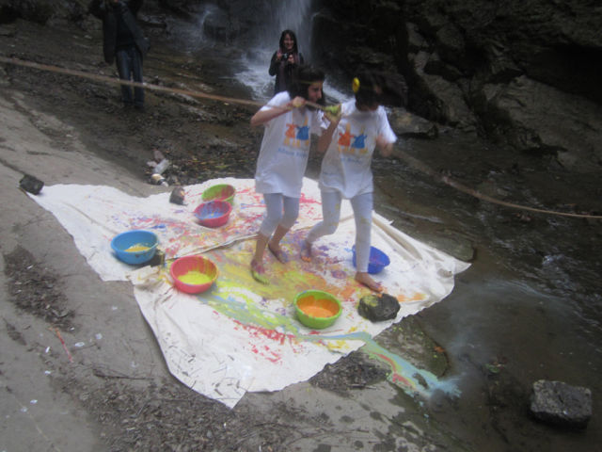
,,Արտ-Թբիլիսի,, նախագիծ
Քաղաքային պլեներ Թբիլիսիում

Slide 2
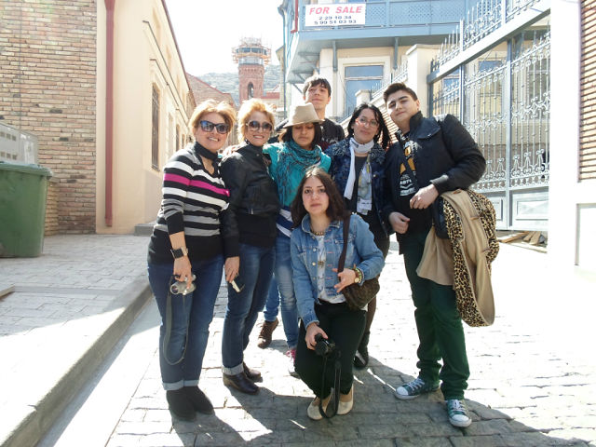
Մարտի 24- 30-ը եղանք Թբիլիսիում

Slide 3
Թբիլիսիում իրականացրեցինք մի քանի նախագծեր
Պերֆորմանս
Ուրբանիստական ոճի նկարներ
Պատմամշակութային դաջվածքների վերարտադրում կտորի վրա
Վիդեոարտ
Թատերական ֆլեշմոբ
Շրջիկ թատրոն
Վարդատոն, Հավլաբար
Հին Թբիլիսի

Slide 4
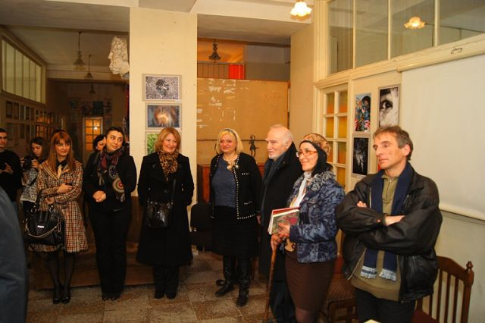
Գեղարվեստի ավագ դպրոցը Թբիլիսիում սկսեց նոր համագործակցություն Արվեստի դպրոցի հետ:

Slide 5
Թբիլիսում անցկացրած օրերի մասին լուսաբանվեց կայքում
Թբիլիսին իմ հիշողություններում
Թբիլիսի: Քաղաք, որտեղ կարելի է պարզապես զբոսնել
Վերադարձից առաջ
Թբիլիսյան օրեր
Փարվանա գեղեցկուհին
Զբոսանք Թբիլիսիում

